Slide 1
Redakce periodik
Periodikum - dokument, který je vydáván postupně v určitém intervalu
Jak často?
Nejméně 2x v určitém roce
Co tam patří?
Noviny, časopisy - týdeník, obtýdeník, měsíčník, dvouměsíčník
Co je to občasník?
Periodikum vydávané nepravidelně

Slide 2
Jaká je souvislost mezi aktuálností a mezi frekvencí vydávání?
Vyšší periodicita – vyšší aktuálnost (noviny)
Nižší periodicita – užší tematické zaměření či odbornost

Slide 3
Historie časopisů…
První časopis na světě…
The Gentleman's Magazine (1731) – jeho editor poprvé použil jméno „magazine“
Do jaké roku se vydával a jak často?
Měsíčně, do roku 1922
Téma? – různá – móda, životní styl, cestování, politika, obchod…
https://babel.hathitrust.org/cgi/pt?id=chi.19211453&view=1up&seq=11

Slide 4
Dodnes populární časopisy
1888
National Geographic
Jaká společnost ho vydala?
Národní zeměpisecká společnost (National Geographic society)
Čím se je charakteristická obálka časopisu?
Žluté ohraničení, fotografie

Slide 5
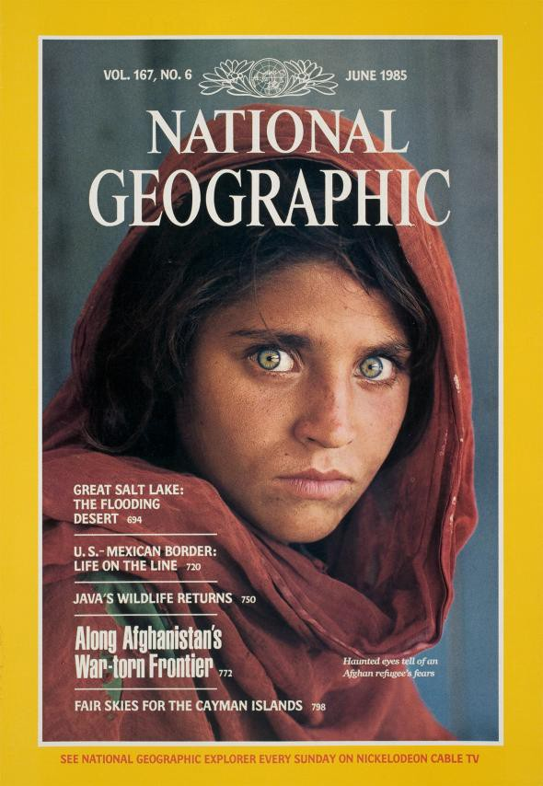
Znáte nějaké známe fotografie z obálek NG?

Slide 6
https://medium.com/@MariosKapsis94/the-most-iconic-national-geographic-covers-cd3578870daa

Slide 7
1867
Harper's Bazaar
Téma?
Móda, design, orientovaný na ženy

Slide 8
Časopisy v českých zemích
První časopis v českých zemích?
čtvrtletník Böhmische Literatur auf das Jahr (1780)
Kdo stál za jeho zrodem?
Josef Dobrovský

Slide 9
Česká vydavatelství
Extra Publishing, s. r. o.
Jaké časopisy?
tituly s vědecko-technickou, historickou a military tematikou.
https://www.epublishing.cz/

Slide 10
RF Hobby, s. r. o.
https://rf-hobby.cz/#casopisy
Bauer Media (r. 2018 odkoupené mediální skupinou MAFRA)
https://casopisy.mafra.cz/
Czech News Center
https://www.cncenter.cz/

Slide 11
Redakce
Šéfredaktor:
osoba zodpovědná za týmovou práci. Řídí redakční tým, schvaluje články k publikaci a realizuje různé nápady redaktorů.

Slide 12
Redaktor
- osoba pracující v redakci
práce spočívá zejména v obsahové, jazykové a technické přípravě různých tiskovin pro tisk
Jednotliví redaktoři jsou poté rozděleni do rolí:

Slide 13
šéfredaktor (hlavní či vedoucí redaktor)
Zástupce šéfredaktora
odpovědný redaktor
sportovní redaktor
kulturní redaktor
hudební redaktor
jazykový redaktor
Editor: odpovědný za úpravu příspěvků, knihy, edice apod. do konečné podoby
Fotograf

